Slide 1





首届中国eBPF研讨会
www.ebpftravel.com
eBPF技术在分布式性能追踪的探索和实践
—— 杨金城 华为公司-ICT产品

Slide 2





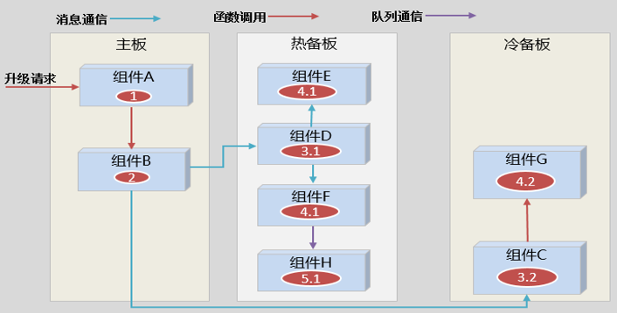

嵌入式系统组件化演进，分布式性能瓶颈难以界定
首届中国eBPF研讨会
单体架构
分层架构
组件化
服务化
单体
展现层
服务层
or
存储层
CT（通信系统）
IT（信息系统）
分布式系统定位性能瓶颈的痛点
1
业务流途经多个组件，路径很长，排查出哪个组件是瓶颈比较耗时耗力
2
组件间交互关系复杂多样，有串行、有并行，给分布式性能调优带来了“噪音”干扰
3
组件间交互方式多种多样，有跨单板的消息通信、有跨进程的共享队列通信、有直接的API交互
（某设备的升级流程）

Slide 3
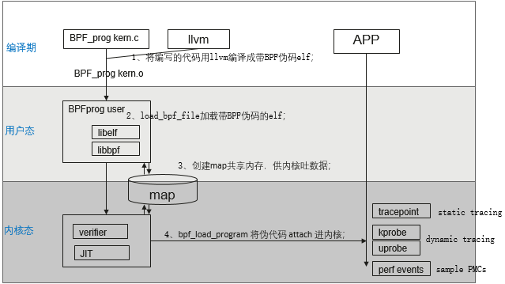
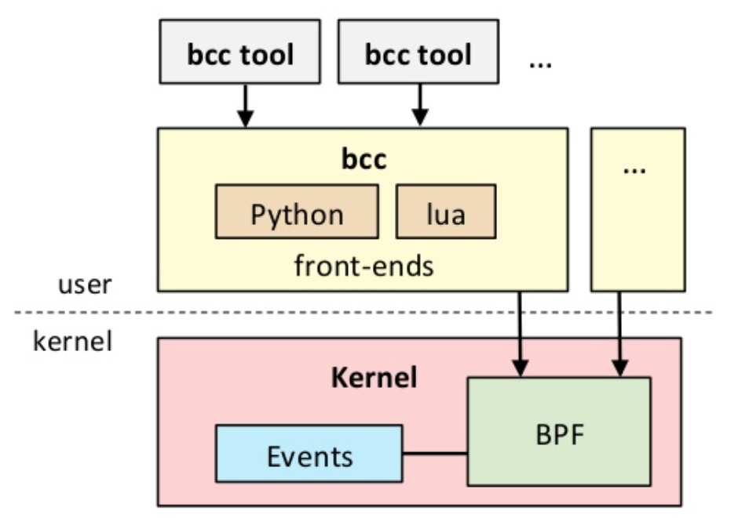
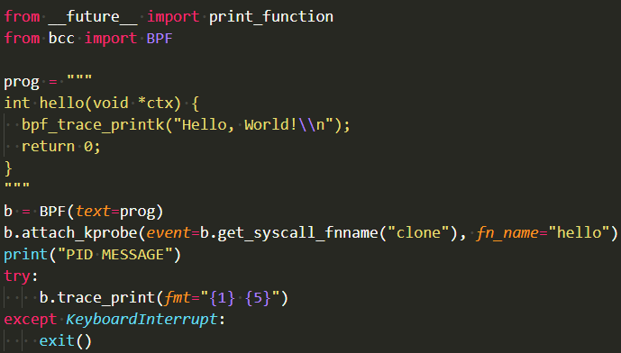

首届中国eBPF研讨会
eBPF原理介绍
eBPF技术原理
BCC是eBPF的一种前端，目的是简化BPF程序的开发和使用：
❶BPF插桩代码
❷以内核探针的方式
❸待插桩的内核函数
动态跟踪器 | 跟踪机制 | 开销（per hit） | 提升倍数（vs strace）
gdb | ptrace-based | 265us
strace | ptrace-based | 25us
ltrace | ptrace-based | 22us
uprobe(eBPF) | kernel-based | 3.4us | 7x
kprobe(eBPF) | kernel-based | 0.25us | 100x
utrace | kernel-based | 0.16us | 155x
kprobes：实现内核中动态跟踪。可以跟踪到 Linux 内核中的函数入口或返回点
uprobes：用户级别的动态跟踪。与 kprobes 类似，是跟踪的函数为用户程序中的函数
tracepoints：内核中静态跟踪。内核开发人员维护的跟踪点，能够提供稳定的ABI接口
perf_events：定时采样和 PMC
eBPF(kprobe/uprobe)比传统的基于ptrace插桩技术性能提升7~100倍，尽可能保证业务性能不失真

Slide 4



eBPF动态追踪技术与分布式调用链
首届中国eBPF研讨会
01
传统动态性能采集
eBPF精细化采集，业务不中断
核、进程、线程数据
组件、模块、TASK数据
compile
侵入式打点采集
组件级打点
reboot
eBPF
inspector
插桩编译套件
自定义工具
模块级打点
语言前端框架
clang&llvm
其它公共库
inst_p1(arg) {
……
do tracing
……
}
动态插桩
libbpf
pmu库
执行路径打点
调用链库
插桩代码
ASIS
传统的侵入式追踪：
工具碎片化，手工操作，效率低（小时级）
技能门槛高，命令复杂，精细度不够（海量log、依赖专家）
侵入式操作，数据采集需要重新编译、部署、启动（中断业务）
TOBE
基于eBPF的动态追踪：
自动安装插桩工具，一键式操作（分钟级）
对组件边界出入口进行动态插桩，自动生成组件调用链（自动化、图形化）
非侵入式动态插桩，无需重编重启，可随时增加追踪点（业务无损、易扩展）

Slide 5
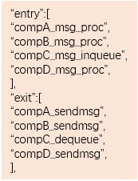
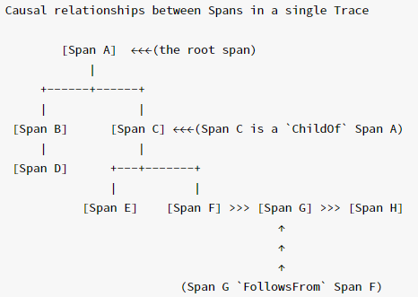
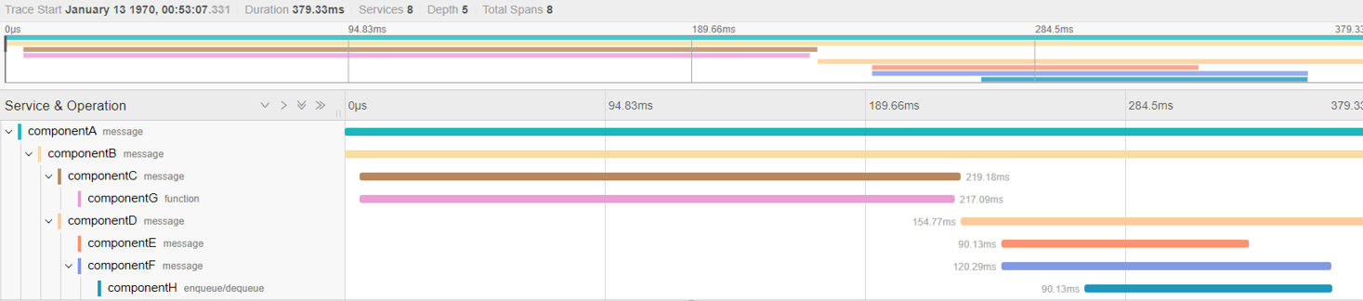
eBPF在多组件时延分析上的应用
首届中国eBPF研讨会
01
基于打点的多组件时延分析
基于eBPF技术的动态性能追踪
eBPF inspector
compA
compB
compC
compD
❸eBPF对边界动态插桩
①
compA
②
③
compC
④
compB
⑤
compD
❹符合OpenTracing的数据
业务流：
[compA]----->[compC] ----->[compD]
----->[compB] ----->[compC]
----->[compA]
❶组件逻辑视图划分
❷组件边界的配置文件
日志打点：
[compA-22345]packet send. time:75444562
[compC-22346]packet recv. time:75444612
[compD-22347]message process. time:75444762
[compB-22349]message parse. time:75444800
[compC-22346]message distribute. time:75444900
[compA-22345]packet response. time:75444962
过去是手工打点->重出版本->重跑用例，识别出组件的性能瓶颈。每次性能攻关都要重复一遍，比较耗时费力。
易用直观：一键式动态生成分布式调用链，图像化展示组件的交互关系和通信方式；
无损易扩展：不需要重新编译、重新启动，可以随时扩展跟踪点；
自定义采集：支持用户自定义tag标签，采集精细化的数据；

Slide 6
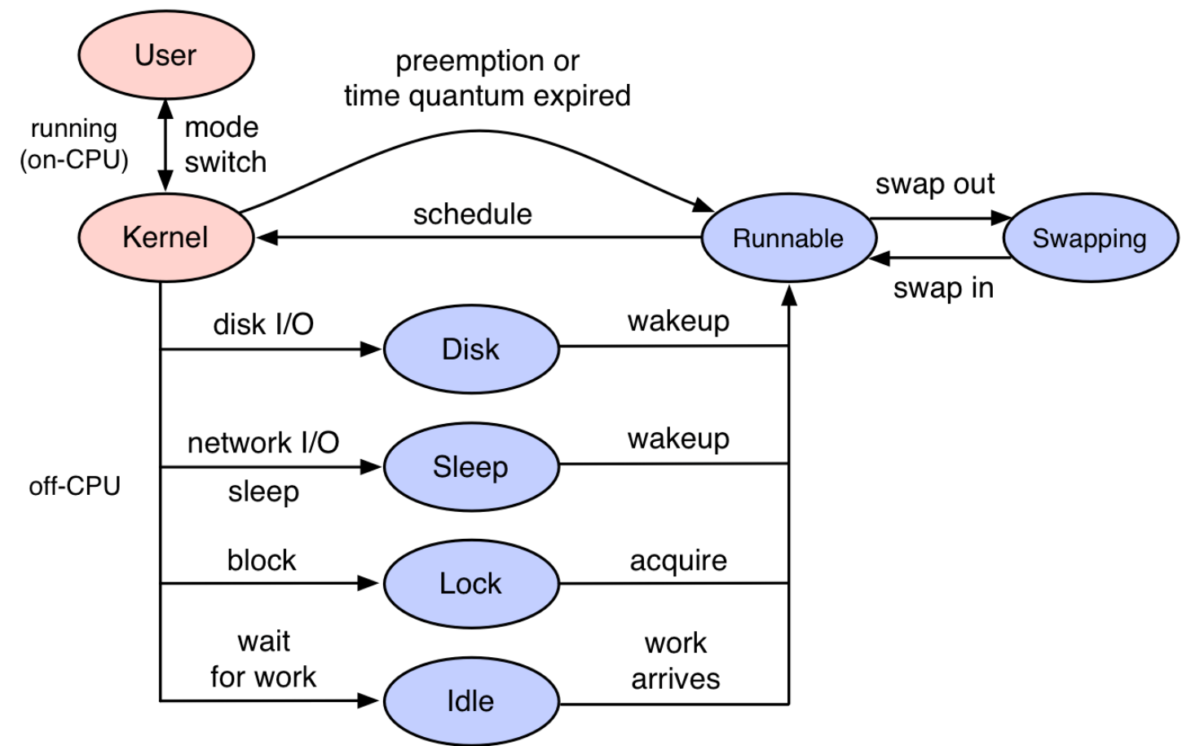
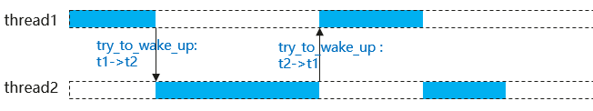
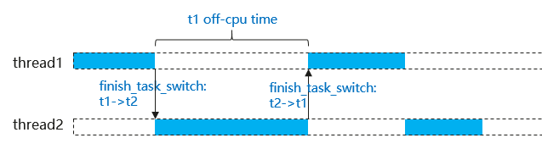
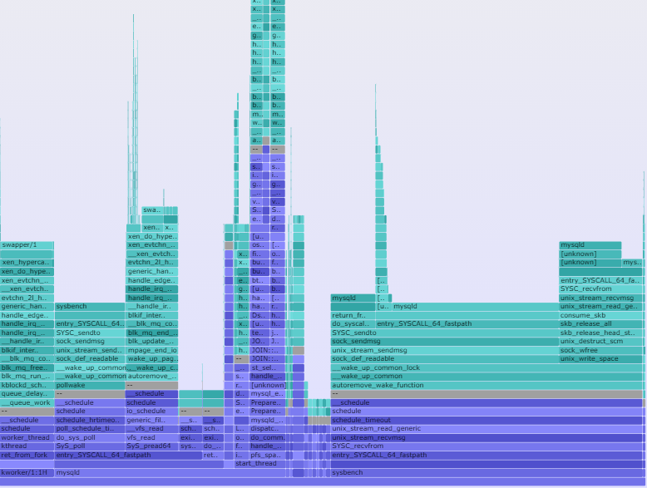
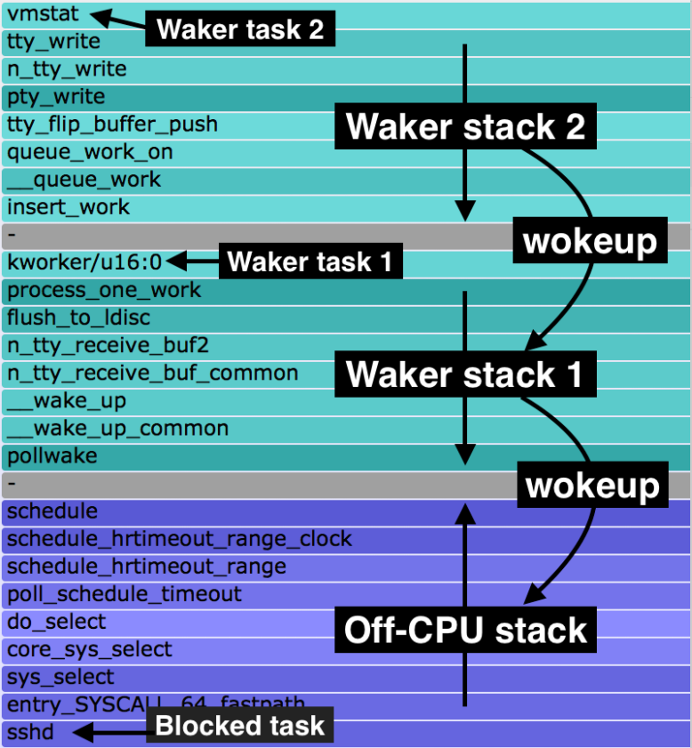
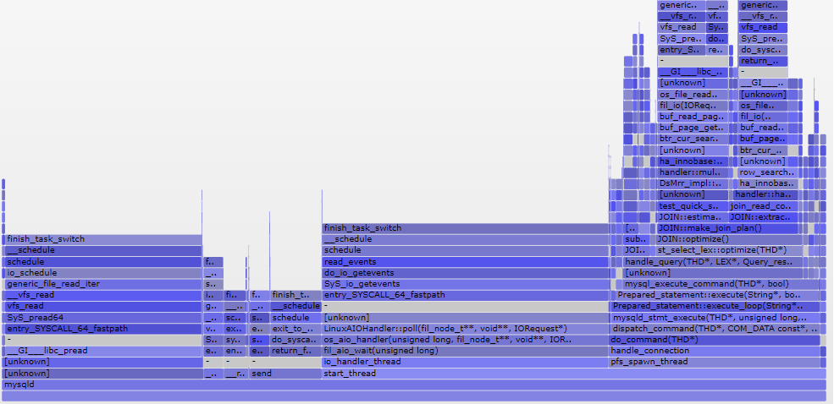

01
首届中国eBPF研讨会
eBPF在Off-CPU性能问题定位成功率提升60%
线程可能处于多种原因离开cpu，比如I/O、锁、中断、分页/交换等。如果这发送在负载请求（同步路径）上，则会引入时延。如何知道引起off-cpu的具体原因
Off-CPU火焰图只能解决大约40%的问题：应用程序经常因锁或选择/轮询而阻塞，但并不知道它在等待什么资源，跟谁在抢占资源
bpf.attach_kprobe(event=“try_to_wake_up", fn_name=“wakeup")
利用eBPF在try_to_wake_up打桩，采集唤醒时的线程和调用栈信息
将Off-CPU堆栈与其唤醒堆栈相关联，形成完整的唤醒链：
bpf.attach_kprobe(event=“finish_task_switch", fn_name=“wakeup")
利用eBPF在finish_task_switch打桩，采集线程的时间戳和调用栈，生成火焰图：
通过off-cpu火焰图和线程的调用栈，可以直观地知道是锁还是中断等具体原因引起的off-cpu
利用off-cpu的唤醒链图，可以进一步知道谁唤醒了我、谁跟我抢资源，可以将调度类性能问题解决的成功率提升到70%左右

Slide 7
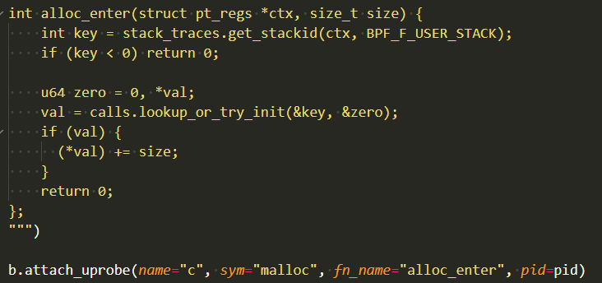
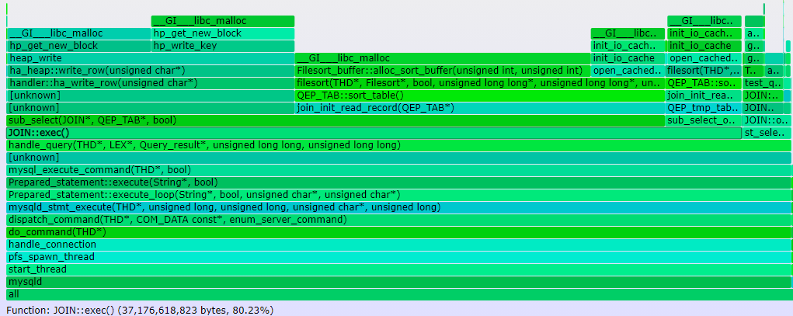
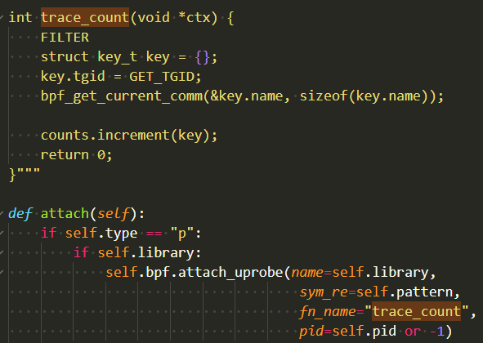
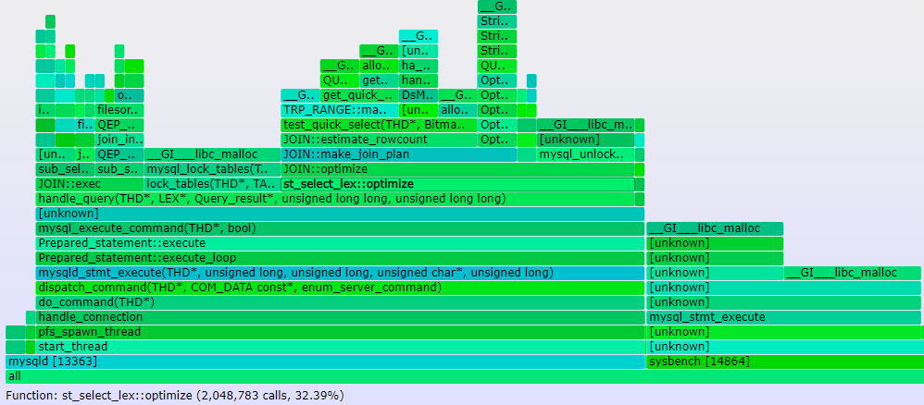
eBPF在MySQL内存优化中的案例
首届中国eBPF研讨会
01
内存的分配不当，会引起内存碎片、缓存不足等问题，从而导致性能劣化。
通过eBPF对malloc函数进行插桩，分别统计内存的申请频次和额度，分析MySQL在执行SQL语句时内存分配的情况：
统计内存申请大小：
❶大多数字节分配在JOIN::exec()中，而不是st_select_lex::optimize()
申请的内存大小按调用栈进行累加
./mallocstacks -p pid -f 30 > malloc.txt // eBPF插桩采集
./flamegraph.pl --color=mem --countname=bytes < malloc.txt > malloc.svg // 生成火焰图
统计内存申请次数：
内存申请调用次数累加
❷大多数内存申请调用发生在st_select_lex::optimize()->JOIN::optimize()
❸结论： SQL语句执行流程中，exec阶段申请较大的内存块，而optimize阶段较频繁地申请小额内存
在分析具体的性能问题时，可以有针对性地对关键调用进行插桩采集，帮助定位问题的根因（如内存malloc/free、I/O读写等）

Slide 8
01
首届中国eBPF研讨会
eBPF技术应用的展望
交换设备
设备剩余flash空间不足20m，没有python解析器，是没法直接使用BCC的。只能跑编译好的ebpf程序，但会涉及兼容性问题。
小型化
低开销
灵活性
软件平台
我们发现x86-32位的二进制是没有使用固定的寄存器传参的，所以我们没法捕获关键函数的入参信息。
目前eBPF由于依赖llvm编译器、linux头文件等，在资源有限的嵌入式设备难以推广。内核最新的BTF，有希望解决这个问题。
尝试使用jprobe/djprobe代替目前的kprobe/uprobe，即使用“jmp”指令替代“int3”。据实验室数据，有100x的降幅。
eBPF目前存在影响灵活使用的问题：在x86-32上无法读取入参；值传递时无法修改入参；参数作为输出时无法获取输出结果。等等
eBPF下一步推进方向
控制平台
测试环境是内核版本默认不开启BPF选项，要使用BPF必须重编内核。且需要依赖libbpf、libelf库，单板环境可能受限
存储设备
在设备环境做过eBPF的性能摸底测试，插桩的性能损耗在IO路径上影响较大，无法接受。需要优化插桩开销。

Slide 9
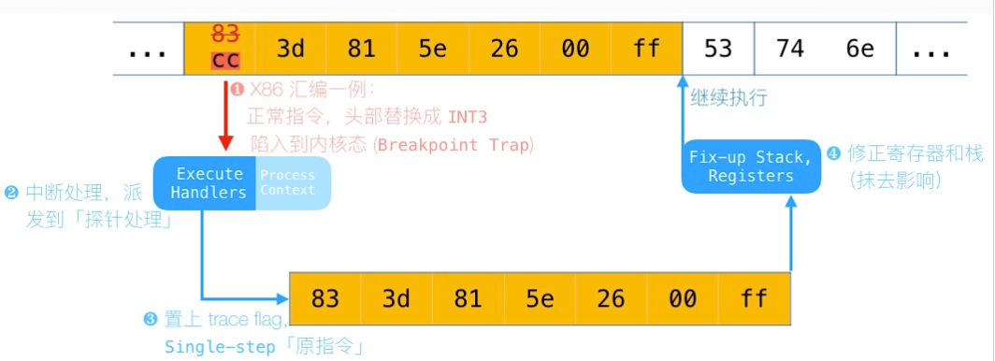
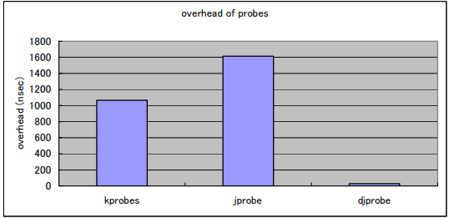
01
首届中国eBPF研讨会
更轻、更快的插桩手段
前面提到一次uprobe就是几us。在某些高频的IO路径上，一次任务就是10w+的调用，插桩带来的开销就是秒级的了。
uprobe原理
Djprobe(direct jump probe)
基本原理是使用“jmp”指令替代“int3”，避免了用户态和内核态之间的切换。
主要开销：“INT3”陷入内核指令
经验证：djprobe能带来100倍的性能提升

Slide 10
01
首届中国eBPF研讨会
Thank you.

